Slide 1
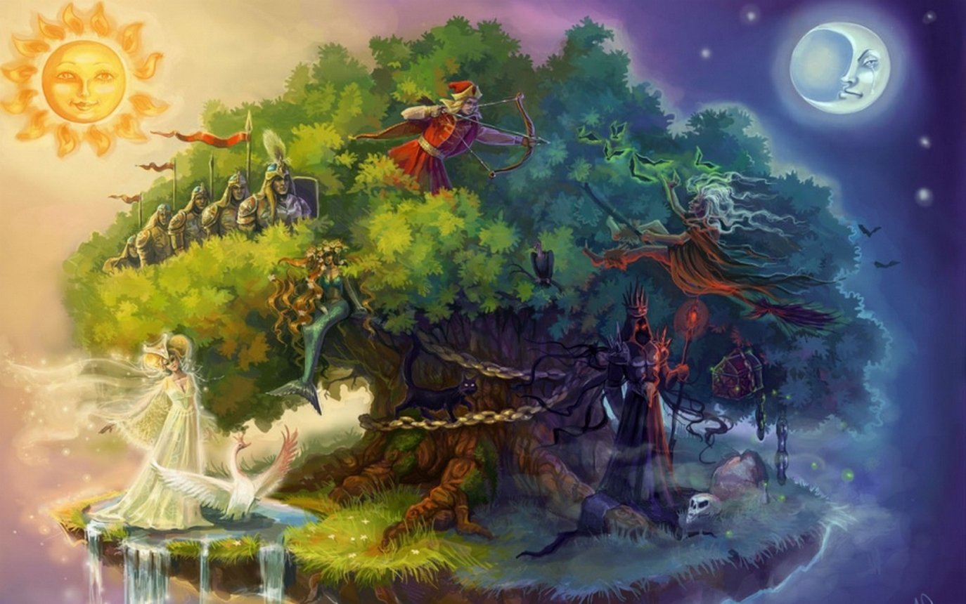
НАШ ВЕРНИСАЖ
«В гостях у сказок
Пушкина»

Slide 2
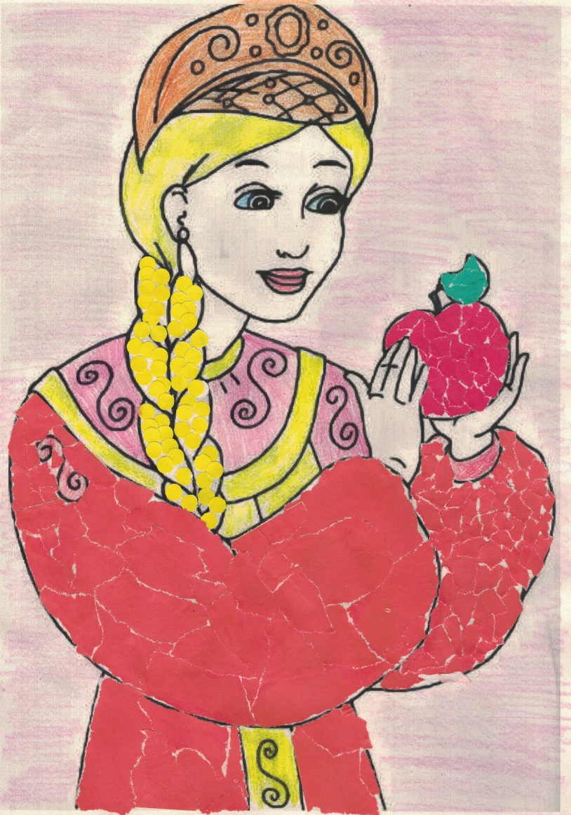
Сказка о мертвой царевне и семи богатырях

Slide 3
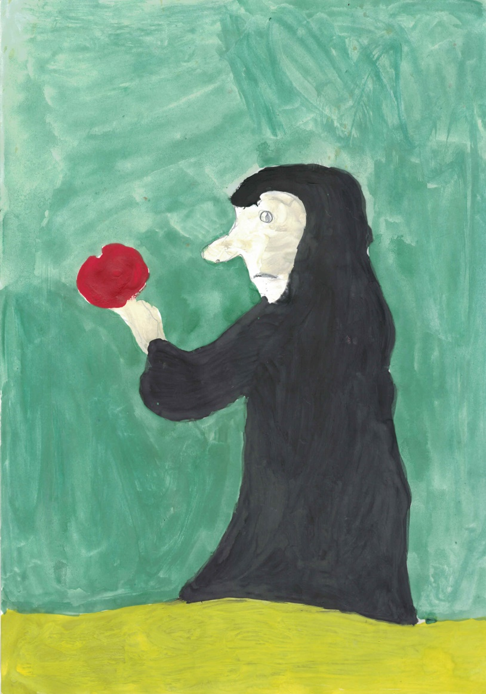
Сказка о мертвой царевне и семи богатырях

Slide 4
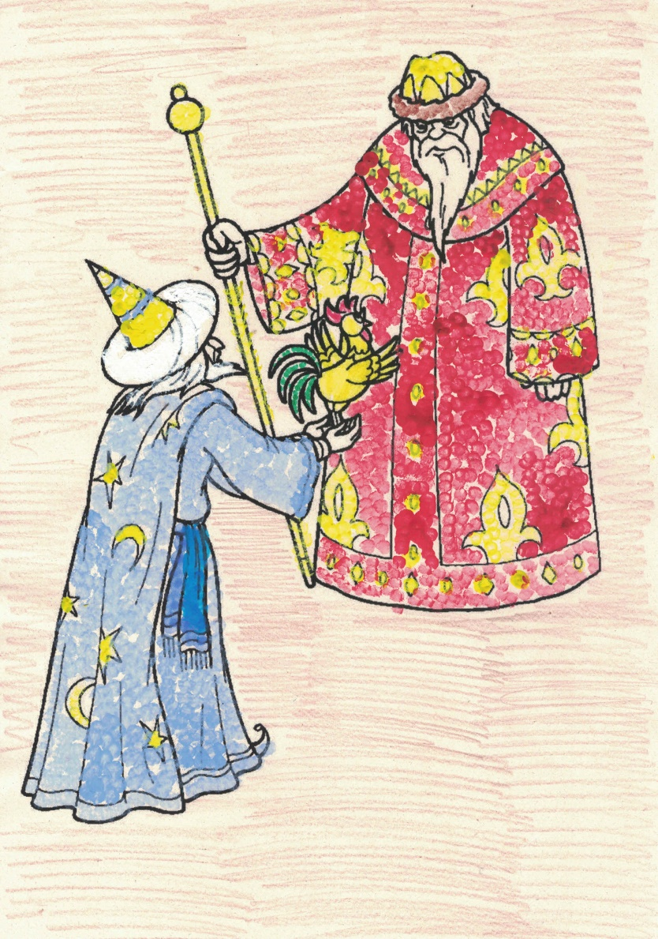
Сказка о Золотом петушке

Slide 5
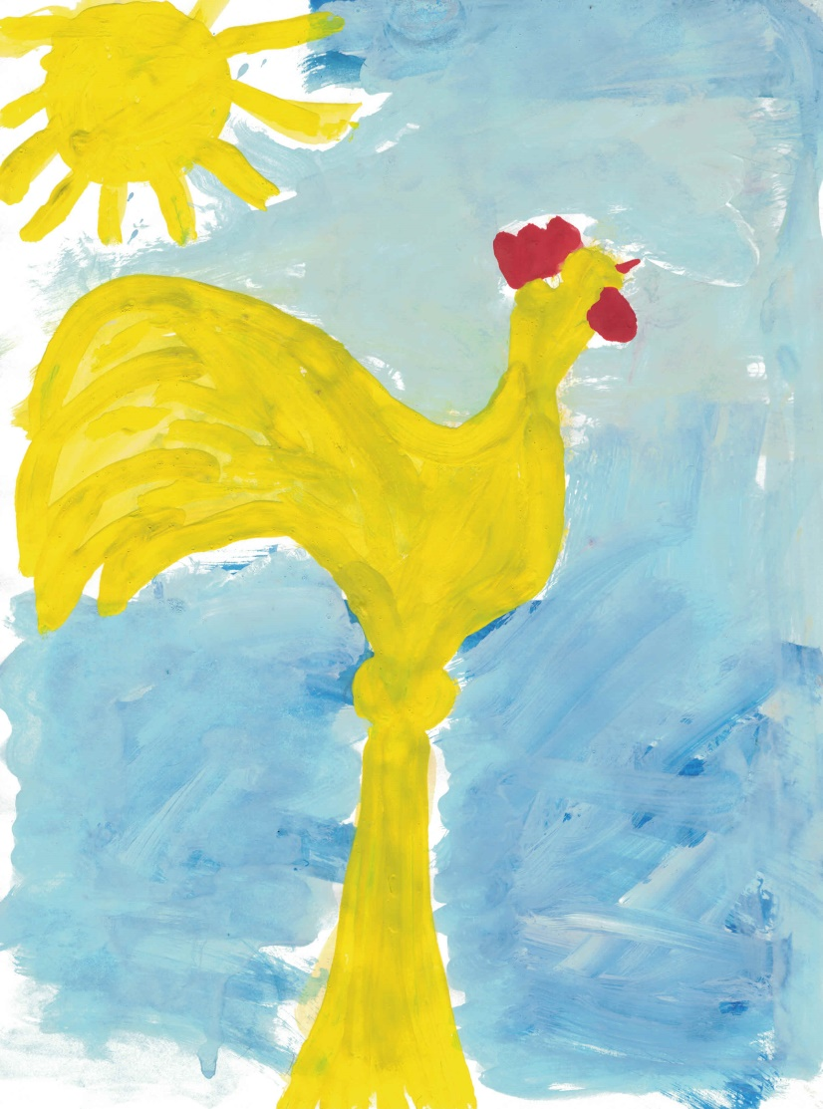
Сказка о Золотом петушке

Slide 6
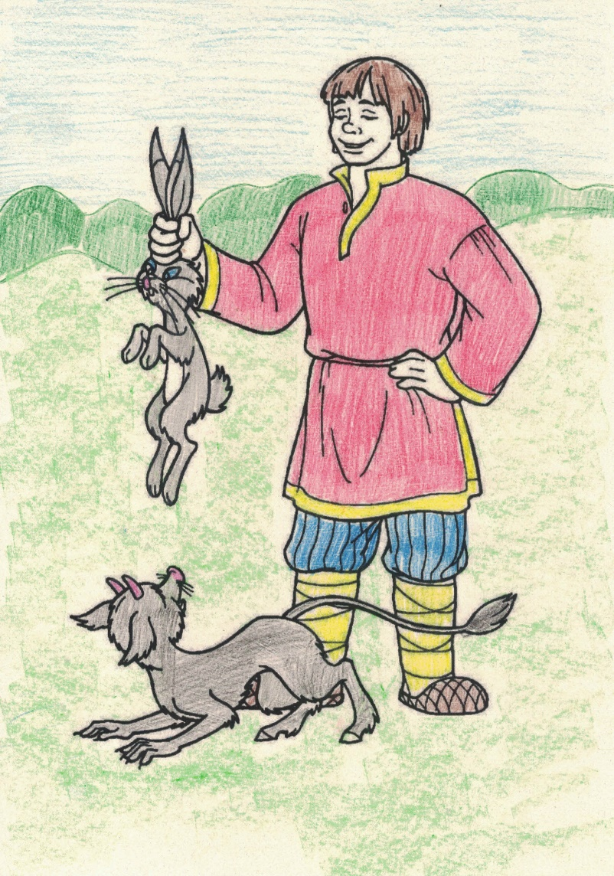
Сказка о попе и работнике его Балдех

Slide 7
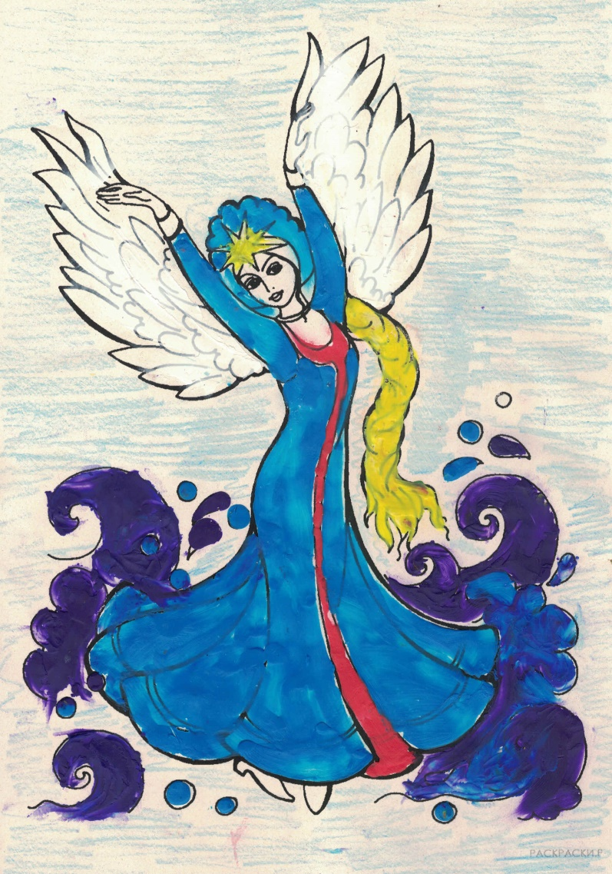
Сказка о царе Салтане

Slide 8
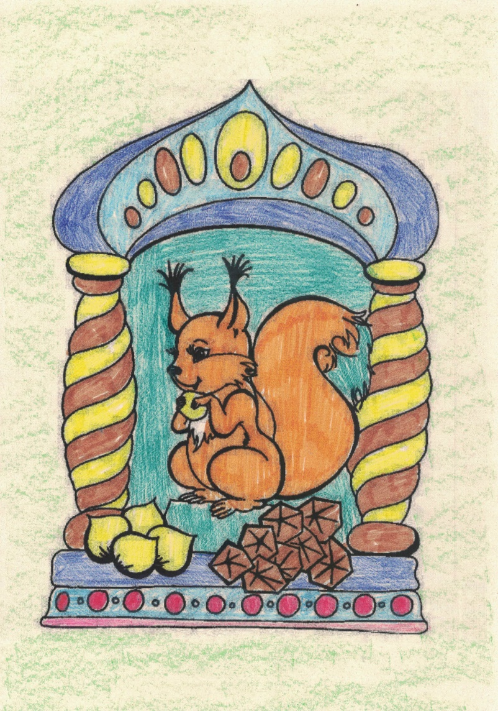
Сказка о о царе Салтане

Slide 9
Сказка о рыбаке и рыбке

Slide 10
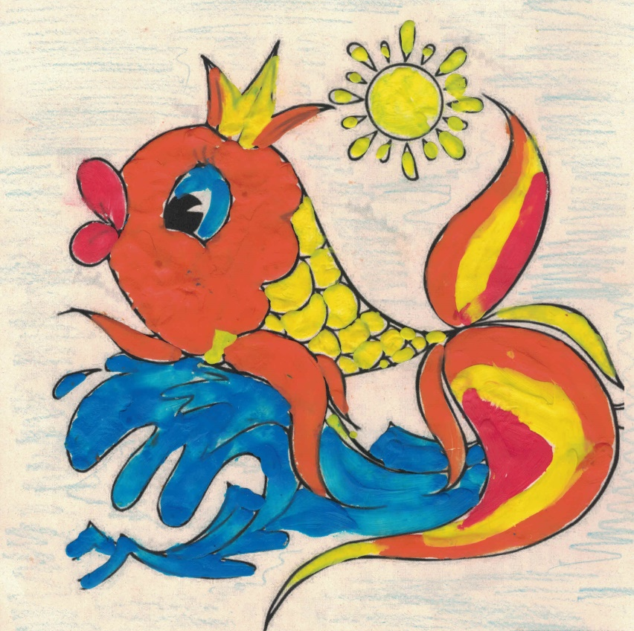
Сказка о рыбаке и рыбке

Slide 11
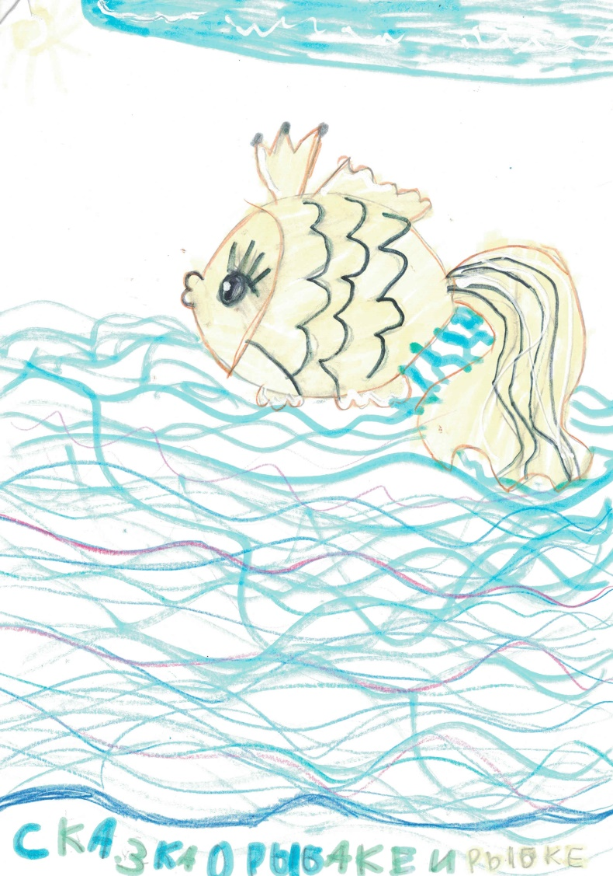
Сказка о рыбаке и рыбке

Slide 14
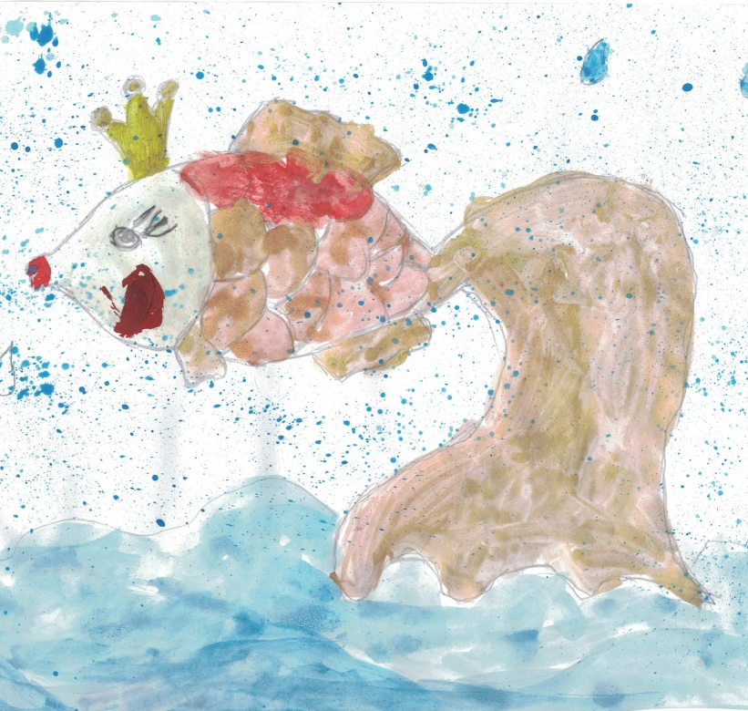

Slide 15
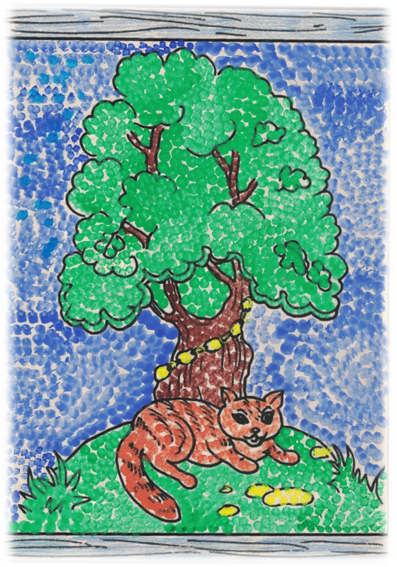
У Лукоморья дуб зеленый

Slide 16
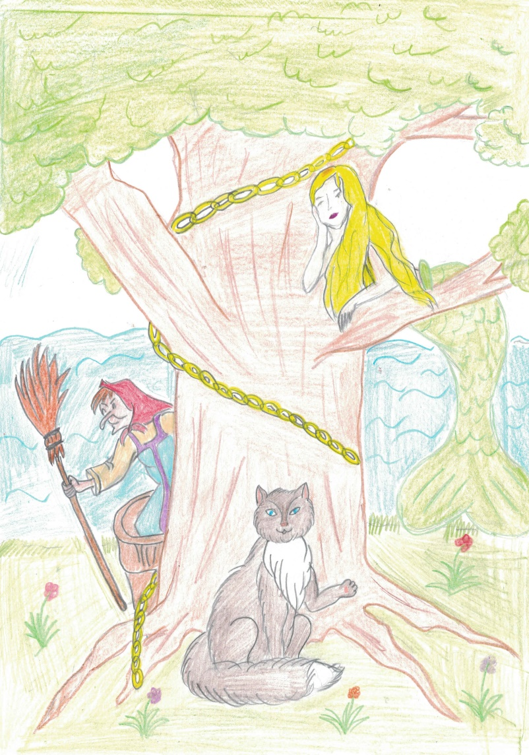

Slide 17
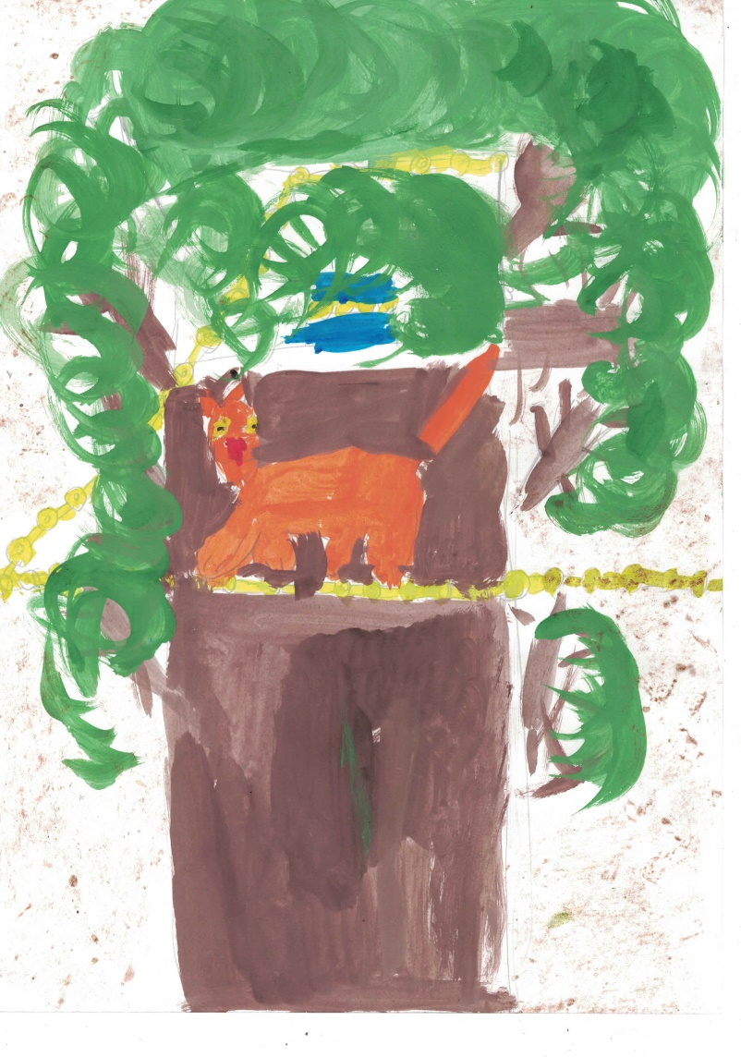

Slide 18
